Slide 1
Внеклассное мероприятие по географии с туристcко-краеведческой направленностью
Пушкина Елена Афанасьевна
2010 год

Slide 3
Игра «Трансформер»

Slide 4
Игра «Собери рюкзачок»

Slide 5
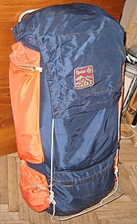
палатка
КЛМН (кружка,
ложка,
миска, нож)
карта
Спальный
мешок
Накидка
от дождя
котелок
аптечка
компас
коврик
спички

Slide 6
Игра «приготовь сам»

Slide 7
«Кто шагает с рюкзаком?
Мы, туристы!
Кто со сказкой не знаком?
Мы, туристы!
Нас вперёд ведут дороги.
Наш девиз: «Всегда вперёд!»
Наши лучшие предлоги:
Через, сквозь и поперёк»

Slide 10
